Slide 1
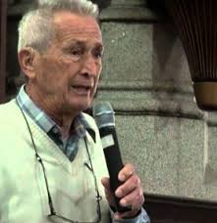
Escola de Fé e Política Waldemar Rossi
Turma - 2020
Princípios da Doutrina Social da Igreja
DSI
Yara R. Santos e Alfredo dos Santos Junior
Maio / 2020

Slide 2
Momento de Oração
“Assim, diz o Senhor: Praticai o direito e a justiça. Libertai o oprimido da mão do opressor; não trateis com violência, nem oprimais o imigrante, o órfão e a viúva”. (Jeremias, 22,3)
“Em tudo nos recomendamos como ministros de Deus [...], pelo amor sem fingimento, pela palavra da verdade, pelo poder de Deus, pelas armas ofensivas e defensivas da justiça. (2Cor 6, 4, 6-7)
“A cultura do bem-estar que nos leva a pensar em nós mesmos, torna-nos insensíveis aos gritos dos outros, deixa-nos viver em bolhas de sabão, que são de fato bela, mas vazias, que são uma ilusão do insignificante, do provisório que conduz à indiferença para com próximo e, além disso, para uma global indiferença”. (Francisco, 08/07/2013, homilia em Lampedusa)

Slide 3

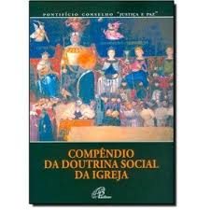
Referências

Slide 4
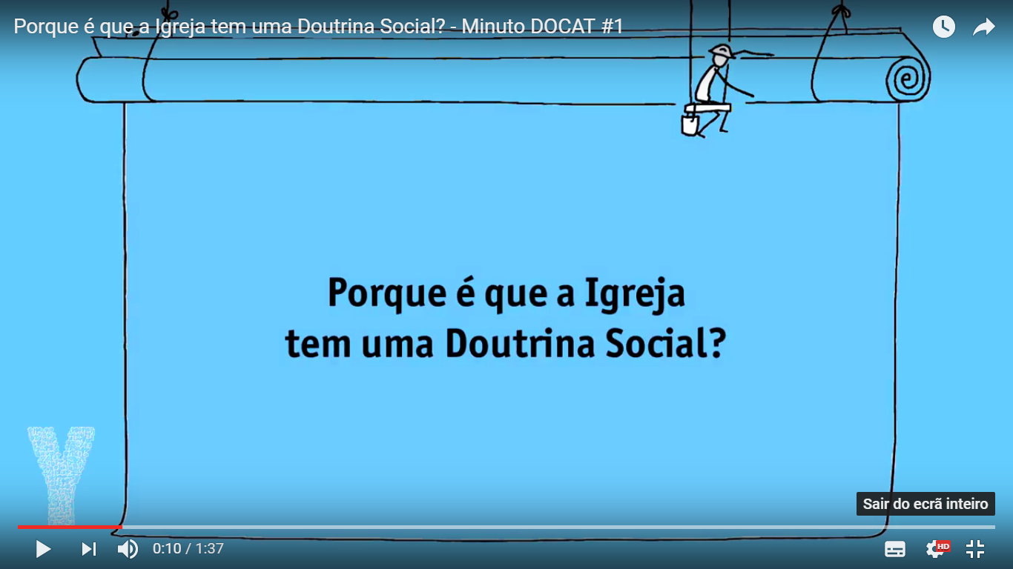

Slide 5
“Ao lermos as Escrituras, fica bem claro que a proposta do Evangelho não consiste só numa relação pessoal com Deus. E a nossa resposta de amor também não deveria ser entendida como uma mera soma de pequenos gestos pessoais a favor de alguns indivíduos necessitados, o que poderia constituir uma «caridade por receita», uma série de ações destinadas apenas a tranquilizar a própria consciência.
A proposta é o Reino de Deus (cf. Lc 4, 43); trata-se de amar a Deus, que reina no mundo. Na medida em que Ele conseguir reinar entre nós, a vida social será um espaço de fraternidade, de justiça, de paz, de dignidade para todos. Por isso, tanto o anúncio como a experiência cristã tendem a provocar consequências sociais”.
Exortação Apostólica “Evangelii Gaudium, (2013), 180-

Slide 6
Examinando mais de perto a situação, verificamos que esta pobreza não é um acaso, mas o resultado de estruturas econômicas, sociais, políticas e de outras condições...
Esta pobreza extrema assume na vida diária formas muito concretas, nas quais devemos reconhecer o rosto sofredor de Cristo, nosso Senhor.
Documento de Puebla sobre a Evangelização na América Latina no Presente e no Futuro (1979), 30-39.

Slide 7
Um itinerário de respostas
“A DSI não é uma doutrina teológica especial, acabada e fechada em si mesma, com a qual alguém, a partir de fora, pode julgar os complexos contextos sociais, econômicos e políticos. Pelo contrário, dá muita importância ao diálogo constante com as ciências econômicas, naturais, técnicas e sociais”. (Docat, nº 34)
A DSI não é resultado do trabalho de uns poucos especialistas nem um produto teórico destinado a debates acadêmicos.
Antes, é uma busca para oferecer respostas aos grandes desafios sociais que se apresentam, ao longo da história.
É um trabalho em construção, permanentemente atualizado, já que procura oferecer subsídios à reflexão e à ação, em cada momento marcante da história humana.

Slide 8
Marcos da DSI
Ano | Documento | Tema Central
1891 | Leão XIII – Encíclica Rerum Novarum (RN) | Primeira encíclica social: sobre o direito de propriedade, rejeição da luta de classes, o direito dos fracos e a dignidade dos pobres, sobre o direito dos operários de fundar associações profissionais.
1931 | Pio XI - Encíclica Quadragesimo Anno (QA) | Encíclica que assinala o 40º aniversário da publicação da Rerum Novarum: a reivindicação de um salário que possa alimentar a família; rejeição da concorrência livre e ilimitada; desenvolvimento do princípio de subsidiariedade.
1961 | João XXIII – Encíclica Mater et Magistra (MM) | O objeto da doutrina Social é criar uma autêntica comunidade na qual não se trate apenas de satisfazer necessidades, mas em que seja promovida à dignidade de cada indivíduo.
1963 | João XXIII – Encíclica Pacem in Terris (PT) | Promoção da paz e propagação dos direitos do homem como preocupação central da igreja.
1965 | Constituição Pastoral – Gaudium et Spes (GS) - Concílio Vaticano II | Começa um diálogo abrangente com a cultura, a economia e a sociedade modernas: a sociedade e as suas estruturas devem estar orientadas para o “progresso da pessoa” (GS 25)
1965 | Declaração Dignitatis humanae (DH) – Concílio Vaticano II | Reconhecimento eclesial da liberdade religiosa como direito fundado na dignidade da pessoa humana: o objetivo é a consagração mundial da liberdade religiosa nas Constituições dos Estados.
1967 | Paulo VI – Encíclica Populorum Progressio (PP) | Considerações sobre um esforço mundial comum pelo desenvolvimento de todos os povos e pela paz global.

Slide 9
Marcos da DSI
Ano | Documento | Tema Central
1971 | Paulo VI – Carta Apostólica Octogesima Adveniens (AO) | Por ocasião do 80º aniversário da Rerum Novarum, é especialmente abordada uma série de problemas especiais tais como, por exemplo: o desemprego, os problemas ambientais e o crescimento demográfico.
1981 | João Paulo II – Encíclica Labore Exercens (LE) | O trabalho humano não serve apenas para a concorrência, mas possui também uma especial dignidade da pessoa e de sua vocação cristã.
1987 | João Paulo II – Encíclica Sollicitudo Rei Socialis (SRS) | 20 anos depois da Populorum Progressio, é abordado o desenvolvimento do chamado terceiro mundo; este não pode ser entendido apenas economicamente, mas também de um modo moralmente abrangente.
1991 | João Paulo II – Encíclica Centesimus Annus (CA) | Por ocasião do centenário da publicação da Rerum Novarum e depois do colapso do comunismo, são dignificadas a democracia e a economia do mercado livre; no entanto, o mercado deve permanecer num quadro solidário.
2009 | Bento XVI – Encíclica Cáritas in Veritate (CV) | Baseando-se na Populorum Progressio confronta-se com as diversas facetas da globalização.
2013 | Francisco – Exortação Apostólica Evangelii Gaudium | Sobre o anúncio do evangelho no mundo atual. Dirigida ao episcopado, clero, pessoas consagradas e fiéis leigos.
2015 | Francisco – Encíclica Laudato si (LS) | A segunda encíclica do Papa Francisco trata da questão da preservação do ambiente no vasto quadro do direito de todos os homens à vida e a um desenvolvimento que considere integralmente a dignidade humana.
2020 | Francisco – Exortação Apostólica Querida Amazônia | Reflexão, síntese de questões importantes sobre a situação da Amazônia, na esteira do Sínodo realizado em 2019.

Slide 10
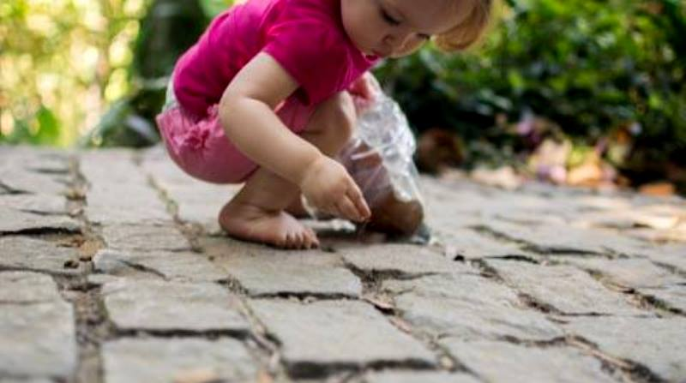
Princípios da DSI

Slide 11

Nosso momento
COMPLEXIDADE
Novo x Novidade
Individualismo x Egoísmo
Fragmentação
Interdependência

Slide 12
DSI: os quatro PRINCÍPIOS
“Os quatro princípios são válidos, em primeiro lugar, porque são racionais e, em segundo lugar, porque resultam da razão iluminada pela fé cristã. Com eles é possível conhecer-se o que é humanamente digno, social e correto”. (Docat, nº 84)
Dignidade da Pessoa Humana
Bem Comum
Subsidiariedade
Solidariedade

Slide 13
Dignidade da Pessoa Humana

Slide 14
Fundamento primeiro: a PESSOA HUMANA
PESSOA: um ser que é único, irrepetível, possuidor de uma dignidade inviolável, pois criado à imagem de Deus .
Não é algo, mas alguém, por isso, tem um valor incomparável e não pode ser utilizado como meio.
Como pessoa, é capaz:
  De conhecer a si mesmo e refletir sobre si mesmo.
  De ter e exercer a liberdade nas suas decisões ➔ escolhas.
  De viver em comunhão com seus semelhantes e de proteger sua casa comum e toda a vida que ela abriga.
Contudo, só pode sobreviver e desenvolver-se com a ajuda dos outros.

Slide 15
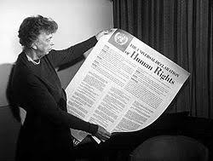
Dignidade e Direitos Humanos
A Declaração dos Direitos Humanos do homem (Nações Unidas, 1948) é, como afirma S. João Paulo, II, “um marco miliário no caminho do progresso moral da humanidade” (1979)
Docat, 63 / Catecismo Igreja Católica, 1930

Slide 16
Dignidade e Direitos Humanos
Direitos fundamentais, que estão de acordo com a natureza do homem.
Podem ser reconhecidos pela razão e tem raiz na dignidade que o homem possui pela condição de ter sido criado à sua imagem e semelhança.
São universais: não dependem nem de lugar, nem de tempo.
São invioláveis, porque a dignidade que os sustém também é inviolável.
São inalienáveis, ninguém tem o poder de os atribuir nem de os negar.
Devem ser reconhecidos em sua totalidade e protegidos de falsificações ideológicas.

Slide 17
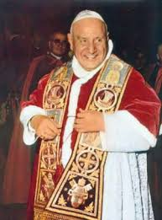
Dignidade e Direitos Humanos
“Os que reivindicam os próprios direitos, mas se esquecem por completo dos seus deveres, ou lhes dão menor atenção, assemelham-se a quem constrói um edifício com um das mãos e, com a outra o destrói”
Pacem in Terris, 30 (1963)
“Todos, mas, sobretudo os cristão, devem fazer ouvir a sua voz, quando se tornam conhecidos atentados contra os direitos humanos, ou quando determinados direitos não são ainda reconhecidos em alguns países”. Docat, 64 / Compêndio da DSI, 153-154

Slide 18
Bem Comum

Slide 19

O Bem Comum
“Bem Comum é o conjunto das condições da vida social que permitem tanto aos grupos como a cada um de seus membros, atingir mais plena e facilmente a própria perfeição”.
Constituição Pastoral “Gaudium et Spes, do Concílio Vaticano II (1965), 25.

Slide 20
Bem Comum: aspectos importantes
“O Bem Comum pode ser entendido como a dimensão social e comunitária do bem moral” (Compêndio da Doutrina Social, 164)
Denota tanto o bem de todos homens, como o bem do homem todo.
Precisa das condições básicas de um Estado de Direito.
Deve cuidar da preservação das condições naturais da vida.
Tem como fim o bem-estar total do ser humano: direito a alimentação, habitação, saúde, educação, informação, liberdade de opinião, de reunião, e de religião.
Envolve a preocupação com as gerações futuras ➔ sustentabilidade.
Todos têm direito a participar dos benefícios do progresso e da inovação tecnológica.

Slide 21
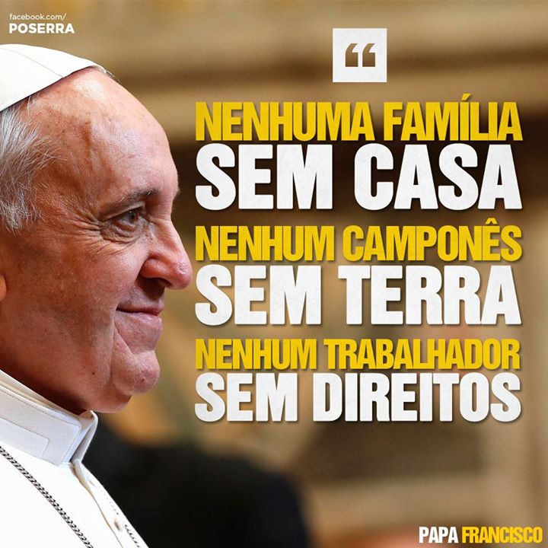

Bem Comum e as Políticas Públicas

Slide 22
Políticas Públicas
1) Identificação do problema
2) Formulação da PP
3) Tomada de decisões
4) Implementação da PP
5) Avaliação/
Monitoramento

Slide 23
Subsidiariedade

Slide 24
O princípio da Subsidiariedade
“Cada tarefa social é confiada, em primeiro lugar a grupos pequenos que a possam resolver. O nível imediatamente superior deve assumir a competência só no caso em que a unidade inferior não esteja em condições de resolver o problema”.
“Mas, quando a unidade inferior precisa de ajuda, a instância superior deve dá-la. Esta regulação está resumida na proibição de superar as competências e na obrigação de prestar ajuda”.
O princípio da subsidiariedade foi formulado pela primeira vez em 1931 por Pio XI, na Encíclica “Quadragésimo Anno”, Docat, 95.

Slide 25
Subsidiariedade aspectos importantes
“As questões que dizem respeito à vida em comum não podem sem mais ser entregues ‘aos que estão em cima’”. (Docat, 97).
Este princípio visa fortalecer a liberdade de indivíduos, grupos e associações e impedir o excesso de centralização.
É aplicável à atividade política em todos os seus níveis.
O princípio da subsidiariedade está inteiramente ligado à participação.
“A participação dos cidadãos é pedra angular da democracia”. (Docat. 98)
A eficaz participação exige: educação e informação orientada para valores.
Não pode consistir apenas no exercício do direito ao voto (GS, 30-31).

Slide 26
Além do direito ao voto, é exigido dos cristãos um empenho social, independentemente de se tratar de compromisso na comunidade eclesial, num partido político ou num clube desportivo. Sobretudo os leigos devem adquirir competências em muitas questões sociais e assim contribuir para a construção da comunidade.
Constituição Pastoral “Gaudium et Spes”, do Concílio Vaticano II, 25.

Slide 27
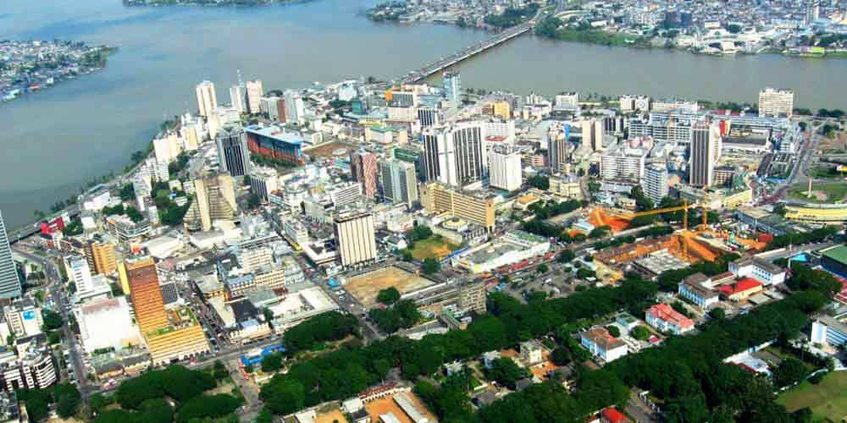
Comunidade como campo de ação
“A comunidade é o espaço, onde empresas, governo e sociedade civil se articulam em determinada intervenção”.
  Fonte : Ruth Cardoso e outros, “Sociedade Civil, democracia e desenvolvimento: ideias, experiências em debate”, 2006.

Slide 28

Subsidiariedade e “Globalização do Bem”
Trabalho em Rede
(Não iniciamos sós – nos unimos a quem faz)
Poder Público
Organizações Sociedade civil
Pastorais Sociais/Movimentos
Igrejas cristãs
Conselhos de Participação
Universidades....

Slide 29
Solidariedade

Slide 30
O princípio da Solidariedade
“O princípio da Solidariedade exprime a dimensão social da pessoa. Ninguém pode viver apenas para si: é sempre dependente dos outros e, não apenas para experimentar uma ajuda prática, mas também para ter um interlocutor e poder crescer e desenvolver plenamente sua personalidade através do debate de ideias, de argumentos, de necessidades e desejos”.
Compêndio da Doutrina Social da Igreja, 192. Docat, 100.

Slide 31
O princípio da Solidariedade
“Muitas das questões, como as alterações climáticas, epidemias ou migrações só podem ser tratadas no plano global, se quisermos encontrar soluções de longo prazo, que sejam boas para todos os homens sobre a face da terra”. (Docat, 101)
“A Solidariedade é tanto um princípio social, como uma virtude moral. Como princípio de ordem social, serve para vencer as ‘estruturas do pecado’ (SRS, 36) e construir uma ‘civilização do amor’. Como virtude moral, a solidariedade quer dizer o empenho concreto, decidido em favor do bem-estar de todos os homens”. (Docat, 102)

Slide 32
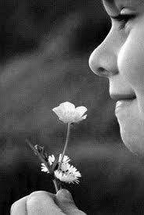
Valores

Slide 33
DSI: os três VALORES
“A Doutrina Social da Igreja está também ligada a valores gerais que a antecedem. [...] Todos eles estão ligados à dignidade da pessoa, como valor original, que resulta de ser o homem criado à imagem de Deus”. (Docat, nº 104)
Verdade
Liberdade
Justiça

Slide 34
Verdade e Liberdade
VERDADE
Onde o discurso e a ação já não podem concordar e onde a honestidade não pode ser pressuposta, o que determina a comum convivência humana são a desconfiança, o frio e a dissimulação.
No domínio político e econômico, pertence à verdade a transparência, tanto nas decisões como nas operações (Docat, 107).
LIBERDADE
Somente seres humanos livres podem assumir responsabilidade. Ser pessoalmente livres, torna os seres humanos únicos. É um direito primordial do homem que nesta liberdade nada lhe seja infundadamente vedado.
Para que isto possa acontecer, deve haver uma ordem legal que assegure ao homem esta liberdade e o proteja da mesma forma contra a pressão da liberdade dos outros. (Docat, 106).

Slide 35

JUSTIÇA
“Enquanto nós temos uma justiça baseada em códigos de leis, a Bíblia mostra a justiça fundamentada no amor, na bondade, na compaixão e na busca de integridade de vida para todos e todas.
A injustiça é fruto de uma opressão; assim, o ato perfeito da justiça tem como fruto a libertação do oprimido.
Justiça Social ➔ volta sua atenção para o bem em geral da coletividade. É a realização do ideal de justiça dentro das relações sociais. É a forma de justiça comprometida com o Bem Comum.
“Diz respeito aos aspectos sociais, políticos e econômicos e, sobretudo, à dimensão estrutural dos problemas e das respectivas soluções (Compêndio da DSI, 201).

Slide 36
CARIDADE E MISERICÓRDIA
À justiça é necessário acrescentar a caridade e a misericórdia, ou seja, a compaixão, para que se proceda humanamente na sociedade (Docat, 111).
Amar o próximo no plano social significa, de acordo com as situações, valer-se das mediações sociais para melhorar sua vida ou remover os fatores sociais que causam sua indigência (Compêndio DSI, 125).
É um ato de caridade igualmente indispensável o empenho com vistas a organizar e estruturar a sociedade de modo que o próximo não venha encontrar-se na miséria, sobretudo quando esta se torna a situação em que se debate um incomensurável número de pessoas e mesmo povos inteiros, situação que assume hoje as proporções de uma verdadeira e própria questão social mundial. (Compêndio DSI, 125).

Slide 37
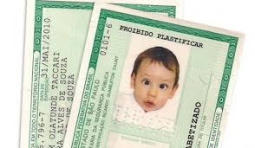
Sociedade Civil
Sociedade Civil Organizada

Slide 38
Oração com a Criação
“Despertai o nosso louvor e a nossa gratidão por cada ser que criastes.
Dai-nos a graça de nos sentirmos intimamente unidos a tudo o que existe.
Deus de Amor, mostrai-nos o nosso lugar neste mundo como instrumentos do Vosso carinho por todos os seres da terra, porque nenhum deles sequer é esquecido por Vós.
Iluminai os donos do poder e do dinheiro para que não caiam no pecado da indiferença, amem o Bem Comum, promovam os fracos e cuidem deste mundo que habitamos.
Os pobres da terra estão bradando: Senhor, tomai-nos sob o Vosso poder e a Vossa Luz para proteger cada vida, para preparar um futuro melhor, para que venha o Vosso Reino de Justiça, Paz, Amor e Beleza. Louvado sejais! ”
Papa Francisco – Laudato Si

